Slide 1
Как устроен Python

Slide 2
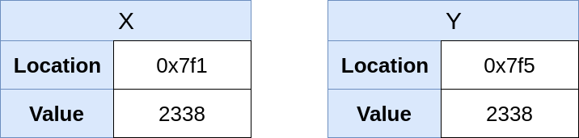
Указатели и значения
Указатель – адрес в памяти, где хранится значение.
Во многих ЯП можно решать, хочется передать данные по указателю или по значению.

Slide 3
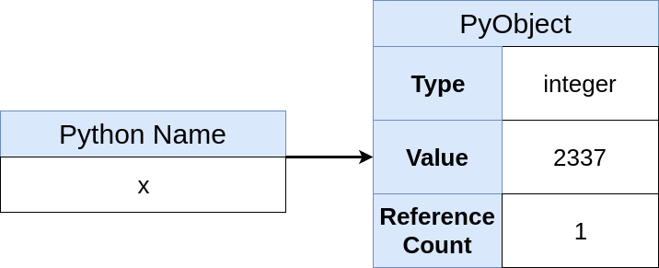
Указатели в Python
В Python’е указателей нет. Да и переменных, строго говоря, тоже. Есть имена.

Slide 4
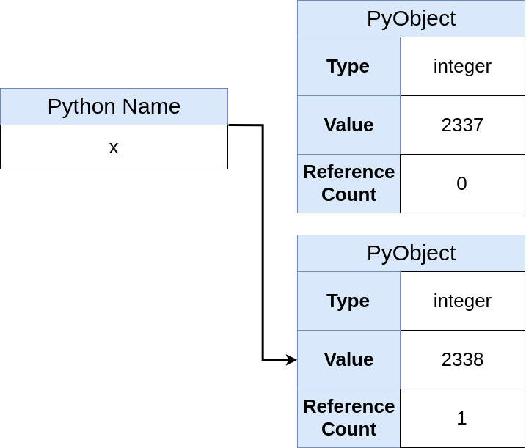
PyObject
Сущность, которая хранит в себе:
Тип данных
Значение
Кол-во ссылок на этот объект

Slide 5
Interned objects
Некоторые объекты уже созданы заранее:
Целые числа в диапазоне [-5; 256]
Строки, содержащие только ASCII-буквы, цифры, знаки подчеркивания
Строки должны быть созданы “изначально”
Не длиннее 4096 символов
Пустые кортежи

Slide 6
Изменяемость
Тип | Неизменяемый?
int | Да
float | Да
bool | Да
complex | Да
tuple | Да
frozenset | Да
str | Да
list | Нет
set | Нет
dict | Нет

Slide 7
Все это класс?
Как можно понять, все переменные в Python’е является экземплярами классов.
И у чисел, строк, массивов – у всех есть свои методы!

Slide 8
Область видимости
В зависимости от того, как и где определена переменная, определяется и область видимости этой переменной.
Правило поиска переменной по зонам:
Local
Enclosing
Global
Built-in

Slide 9
Работа с памятью. Выделение
По сути, есть 2 основных вида выделения:
Выделения большого куска памяти (больше 512 байт)
Выделение небольшого куска памяти

Slide 10
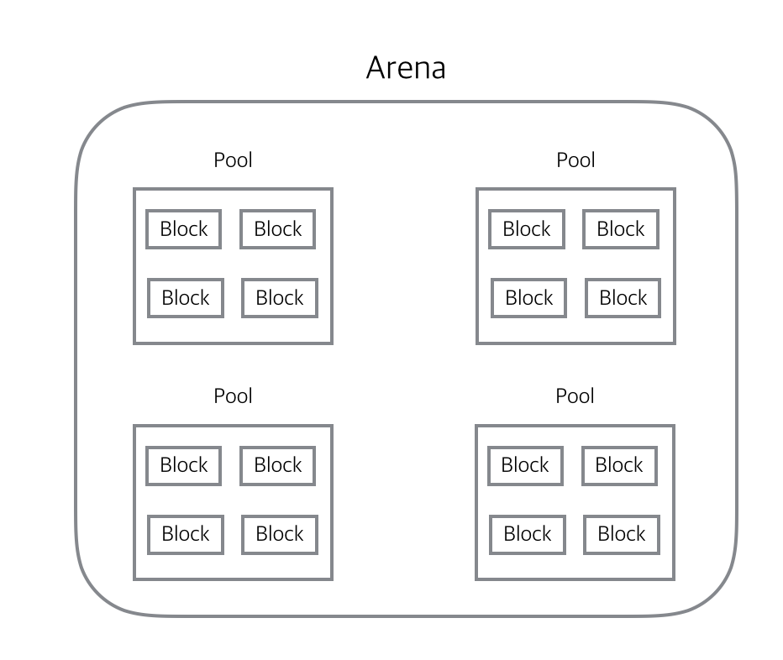
Работа с памятью. Выделение

Slide 11
Работа с памятью. Выделение. Арены
Ищем подходящую арену / запрашиваем новую у ОС
Подходящая = наиболее заполненная
Арены хранятся в двусвязном списке, от наиболее заполненной к наименее
Полностью пустая арена возвращается в ОС

Slide 12
Работа с памятью. Выделение. Пулы
В пулах блоки одинаковых размеров, но при этом в арене сами пулы могут иметь разные размеры блоков
Пулы могут быть пустыми, используемыми и полными
При создании нового объекта сначала ищется используемый пул с подходящим размером блока, потом пустой, если нет, то запрашивается новая арена

Slide 13
Работа с памятью. Блоки
Каждый блок имеет фиксированный размер, в рамках пула они одинаковы (8, 16, 32, …, 512 байт)
Один блок = один объект
Объект удален –> блок свободен

Slide 14
Работа с памятью. Удаление
Для того, чтобы держать память чистой, есть 2 механизма:
Счетчик ссылок
Garbage collector

Slide 15
Работа с памятью. Удаление. Ссылки
Если на объект больше никто не ссылается, он не нужен. В таком случае его надо удалить.
Счетчик ссылок работает постоянно.

Slide 16
Работа с памятью. Удаление. GC
Бывает, что объект A ссылается на объект B, а тот ссылается на объект A. При этом из основного кода объекты недоступны.
Для того, чтобы находить и удалять такие объекты, работает GC.
Всего есть 3 поколения, переживаешь одно – попадаешь в следующее. Чем старше поколение, тем его реже проверяют.
GC запускается периодически.

Slide 17
Интерпретатор
Как говорили ранее, Python интерпретируемый язык. Это значит, что код переводится в байт-код, запускаемый на виртуальной машине (PVM).
Бывают:
Простые – каждую инструкцию по очереди транслируют
Компилирующие – преобразуют в байт-код

Slide 18
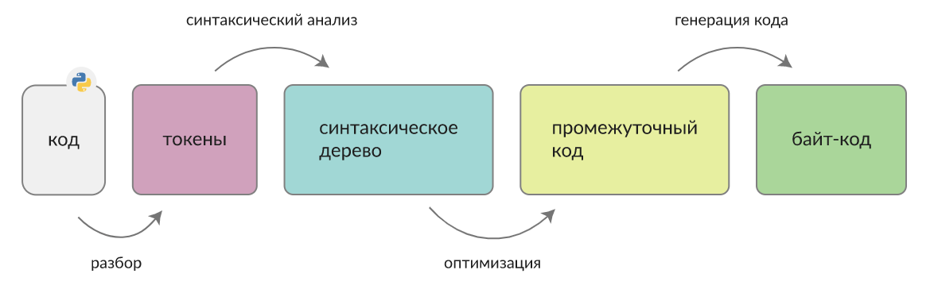
Интерпретатор
Инициализация:
Чтение и проверка кода
Анализ аргументов, установка флагов, чтение переменных среды
Компиляция:
Трансляция в байт-код
Выполнение

Slide 19
GIL
Защита от race condition’ов
Обеспечение потокобезопасности
Простота языка в использовании

Slide 20

Конец!

